Slide 1

Kauppalehden Unelmasalkku-sijoituspeli
Opettele sijoittamisen perusteita ja taloudellista lukutaitoa hauskalla ja käytännönläheisellä tavalla.

Slide 2
Unelmasalkku: Matalan kynnyksen tapa oppia sijoittamista!
Unelmasalkku on fantasiapörssipeli, jossa pelaaja voi testata riskittömästi sijoitustaitoja ja kisata huikeasta pääpalkinnosta sekä viikkopalkinnoista.
Nyt uutena jo 15-vuotiaat voivat osallistua Unelmasalkku-peliin.
Pelaaja saa 100 000 € kuvitteellista pääomaa sijoitettavaksi Helsingin pörssiin sekä uutuutena jenkkipörssiin. Toimituksemme on valinnut 100 yhdysvaltalaista osaketta, jotka on valittu kolmesta sijoittajien eniten seuraamasta indeksistä (Dow Jones, S&P 500, Nasdaq 100)
Sinun tulee sijoittaa vähintään viiteen osakkeeseen vähintään 5 % mutta enintään 25 % varoistasi. Vähintään 75 % koko pääomasta tulee sijoittaa osakkeisiin, eli max. 25 % varoista voi olla käteisenä. Tallentamasi muutokset toteutuvat seuraavana päivänä pörssin avautuessa.
Pelin aikana siis pelaaja seuraa salkkunsa kehitystä ja tekee tarvittavia muutoksia siihen mahdollisimman hyvän tuoton varmistamiseksi.
Pelin voittaja on se, jonka salkussa on korkein tuottoprosentti kahdeksan viikon kuluttua.

Slide 3
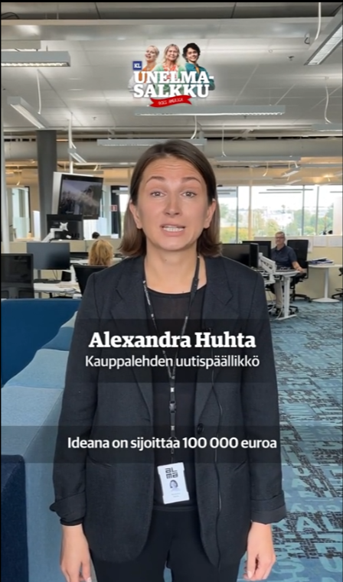
Nuoret innostuvat yhä enemmän sijoittamisesta osakemarkkinoilla, mutta talousosaamisen kehitys ei aina pysy samassa tahdissa.
Tämä peli sopii kaikille: aloittelevat sijoittajat voivat tutustua riskittömästi osakesijoittamisen maailmaan ja vanhat konkarit voivat kokeilla uusia sijoitusstrategioita.
Peliin tuo vinkkejä ja lisätietoja paitsi Kauppalehden markkinaseuranta myös toimituksen kirjoittamat jutut ja kommentit itse kisasta.
Pelin hostina toimii Kauppalehden pörssitoimittaja Alexandra Huhta.
Pelissä mukana myös mentorit, joiden peliä ja strategiaa seuraamalla voi oppia lisää sijoittamisesta.
Eräs pelaaja kysyi, ”miten ja mitä kautta aloittaa sijoittaminen sekä mitä kuluja siihen liittyy?” Mentori vastasi: ”Ihan ensiksi kannattaa miettiä, miksi aloitat sijoittamisen. Onko sinulla jokin tavoite, kuten ensiasunto, eläkepäivien turvaaminen vai jotain siltä väliltä. Tämän jälkeen selvittäisin oman taloudellisen asemani: mitä tuloja ja menoja elämässäni on, mistä voisin hankkia lisätuloja, mistä menoista voisin karsia. Tällöin saat käsityksen, paljonko pystyt kuukausittain sijoittamaan”.

Slide 4




Mentorit avaavat sijoitusstrategiansa ja vastaavat pelaajien kysymyksiin Kauppalehden keskustelupalstalla seuraavasti:
"”Maximum attack”. Kun kerrankin on mahdollisuus sijoittaa ilman todellista tappiovaaraa, valitsen salkkuun sellaisia osakkeita, joilla on uskoakseni parhaat mahdollisuudet nousta."
Tänä syksynä etsin ostotarjouskohteita ja käänneyhtiöitä. Unohdan hajautuksen ja panostan harvoihin valittuihin. Sijoitusstrategiassani korostuvat vastuullisuus, osingonmaksukyky sekä kasvollinen omistus. Tuttujen kansanosakkeiden rinnalle etsin pörssin pienyhtiöistä mahdollisia tähtiä.
Historian ja yhteiskuntaopin opettaja, Lahden lukio Gaudiassa sekä Unelmasalkun viime kauden viikkovoittaja. "Sijoitusstrategiani määräytyy seuraavia avainkäsitteitä seuraamalla: indeksisijoittaminen, megatrendit, hajautus, paikallisuus ja perinteisyys."
"Vauhtia ja vaarallisia tilanteita. Sellaisella strategialla minä jahtaan Kauppalehden Unelmasalkku-pelin voittoa. Peliaikaa on pari kuukautta, joten nyt ei murehdita eläkesäästöjä vaan pelataan."

Slide 5
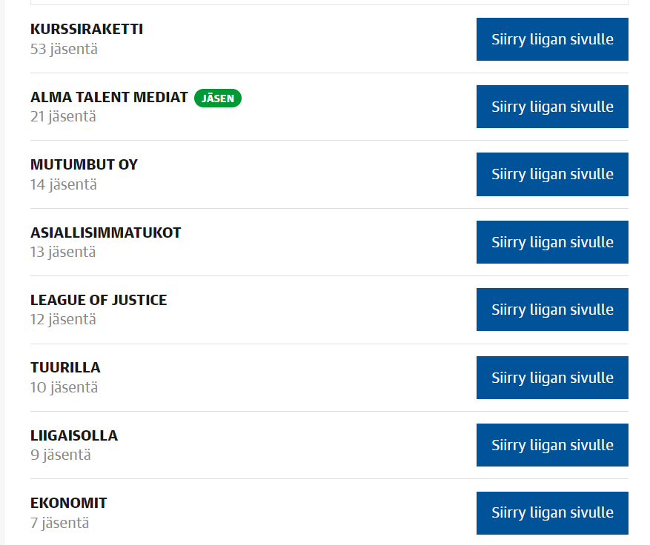
Kuka on luokan kovin sijoittaja? Perusta oma liigasi ja selvitä!
Liigan perustaminen on helppoa ja nopeaa.
Voit luoda 2 liigaa. Liigan parhaan pelaajan voi helposti palkita.
Liigan perustaminen:
Siirry LIIGAT-välilehdelle. Klikkaa ”Perusta liiga” ja anna liigallesi nimi.
Jäsenten kutsuminen liigaan:
Lähettämällä (massa)sähköpostiviesti, jossa linkki kyseisen liigan sivulle. Siellä nappi: ”Liity liigaan”, joka ohjaa luomaan Alma-tunnuksen mikäli sellaista ei vielä liittyjällä ole.
Liigan perustaja voi lähettää liigasivulta liittymispyyntöjä omaa sähköpostiohjelmaansa käyttäen. Sähköpostiohjelma tarjoaa perustekstin, jota voi vapaasti muokata.
Miten liigan jäsenet hyväksytään?
HUOM! Liigan jäseneksi voi hyväksyä ainoastaan liigan perustaja. Näet vasemmassa alareunassa osion: ”Liittymispyynnöt” à hyväksy halutut pelaajat

Slide 6
Peliaika
Peliin voi NYT rekisteröityä = kl.fi/unelmasalkku
Peliaika on 13.9. – 8.11. Päävoittoon voi osallistua mukaan viimeistään 4.10. mennessä. Sen jälkeen voi osallistua vielä viikkovoittoihin. Peliin voi rekisteröityä 5.11. saakka.
Voittaja julkistetaan tiistaina 14.11. Sijoittaja 2023 -messuilla

Slide 7
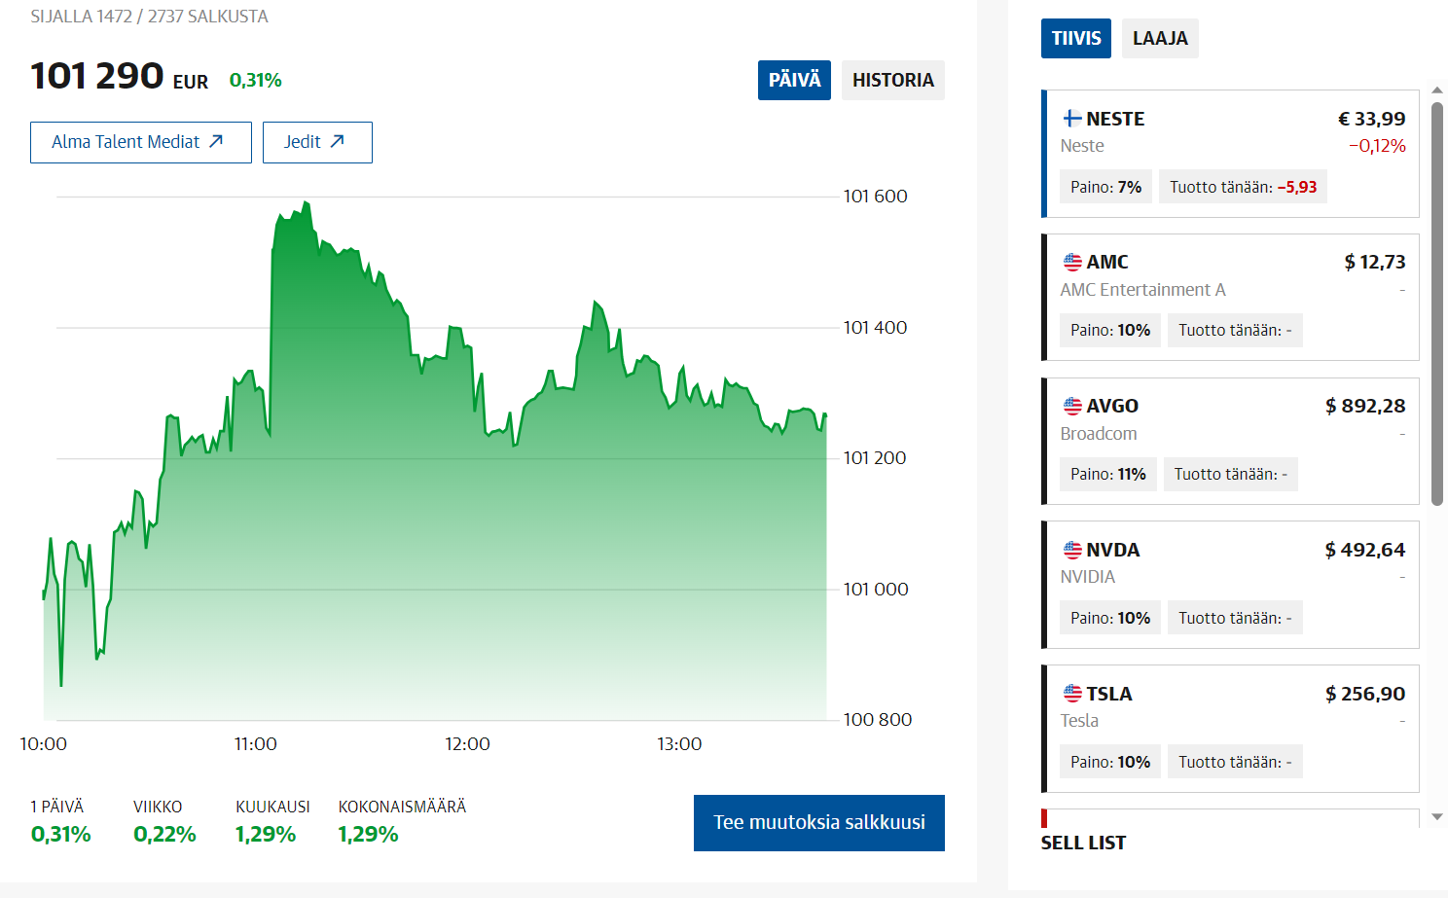
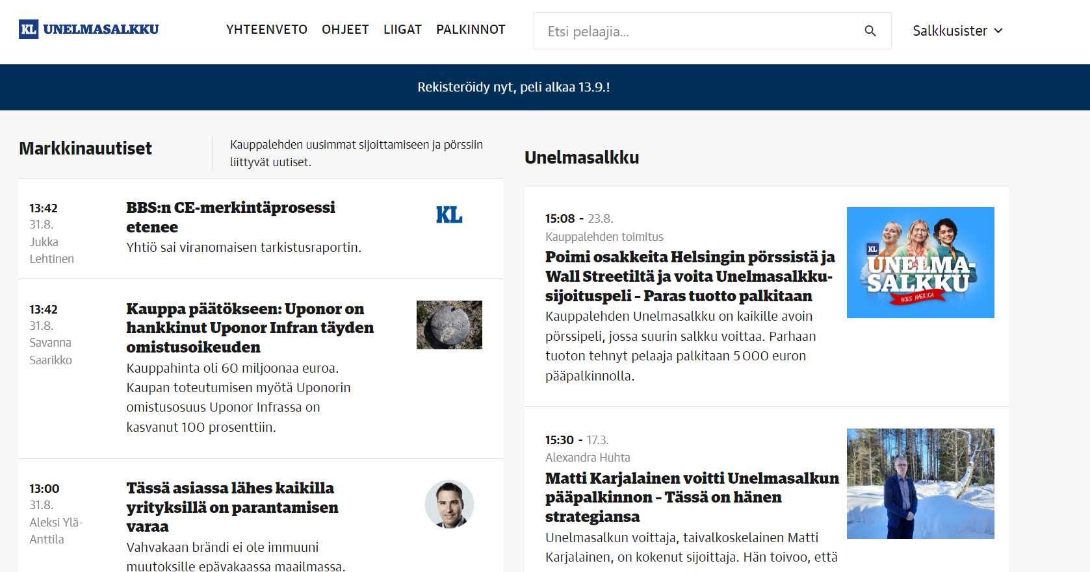
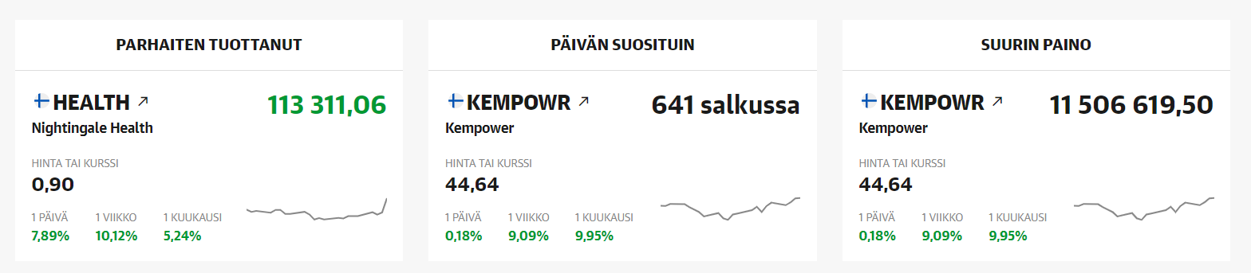
Kl.fi/unelmasalkku

